Slide 1
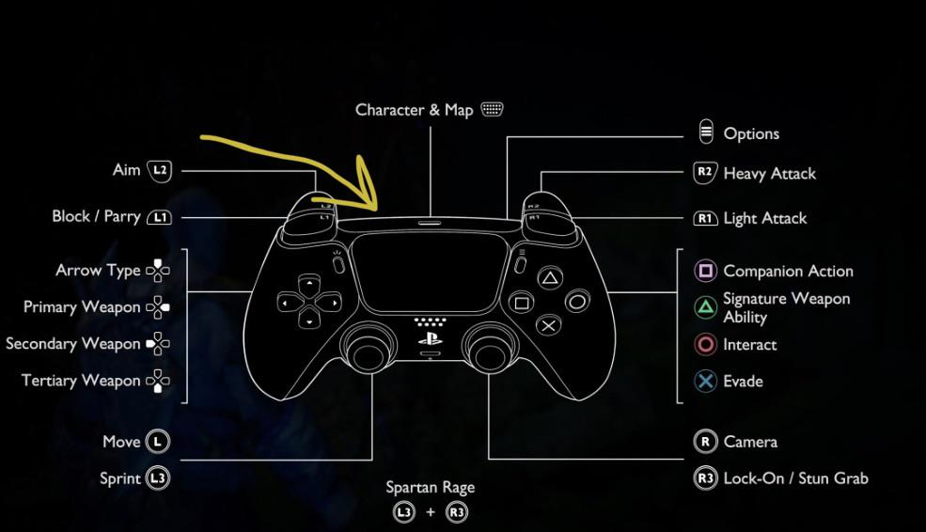
הנעה
ירי מהמקום אוטומט
טוגל אינטייק אוטומטי / עצירה לאמפ לפני פליטה
ירי פריסט פודיום
אמפ שלוש לחיצות
ירי פריסט צמוד
שחרור נואט

Slide 2
מערכות
אינטייק קדימה ידני
פיידר אחורה ידני
פיידר קדימה ידני
אינטייק אחורה ידני
זרוע ידני

